Slide 1
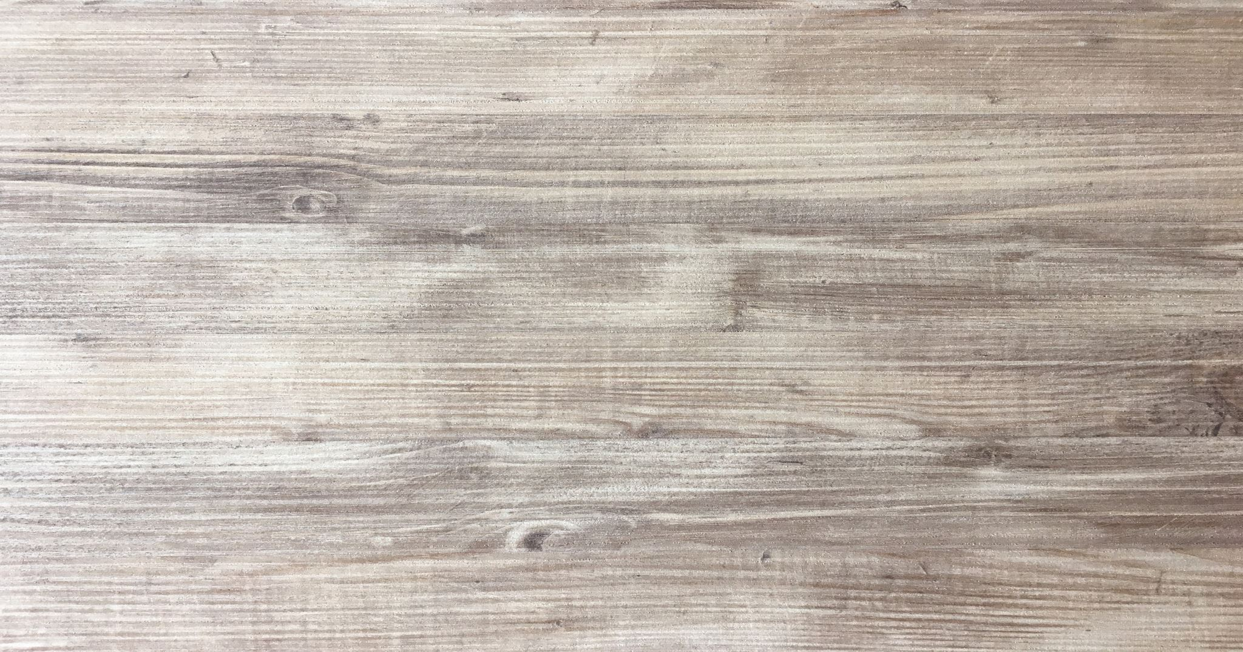

Veille technique Réaliser par GeeKship : Anas Hadrami Oumayma Hammadi Malki Mohammed Daghmoum Noureddine
Maquettage : Scenario 1

Slide 2
Le maquettage est une étape primordiale dans la réalisation des sites web .
DAY 1 :
1. Organisation du groupe (Trello, github)
2. Presentation sur les aspects :

Slide 3

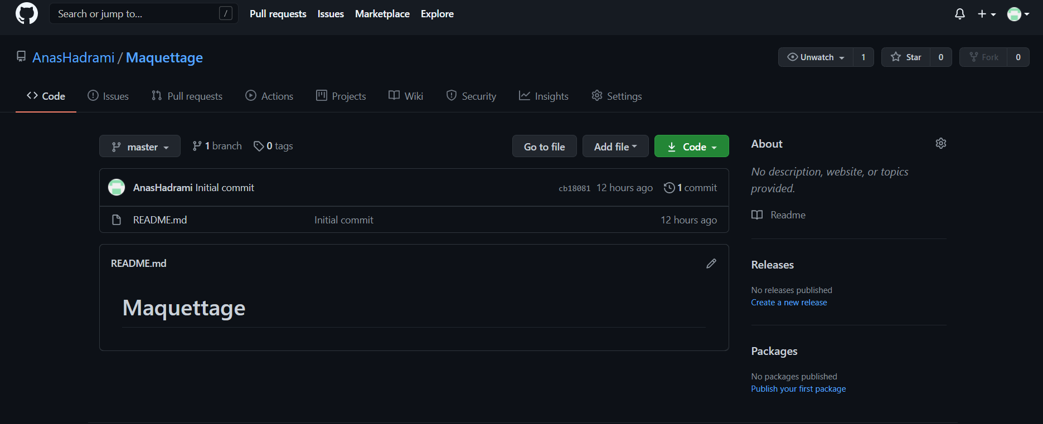
Organisation du groupe (Trello, github)

Slide 4
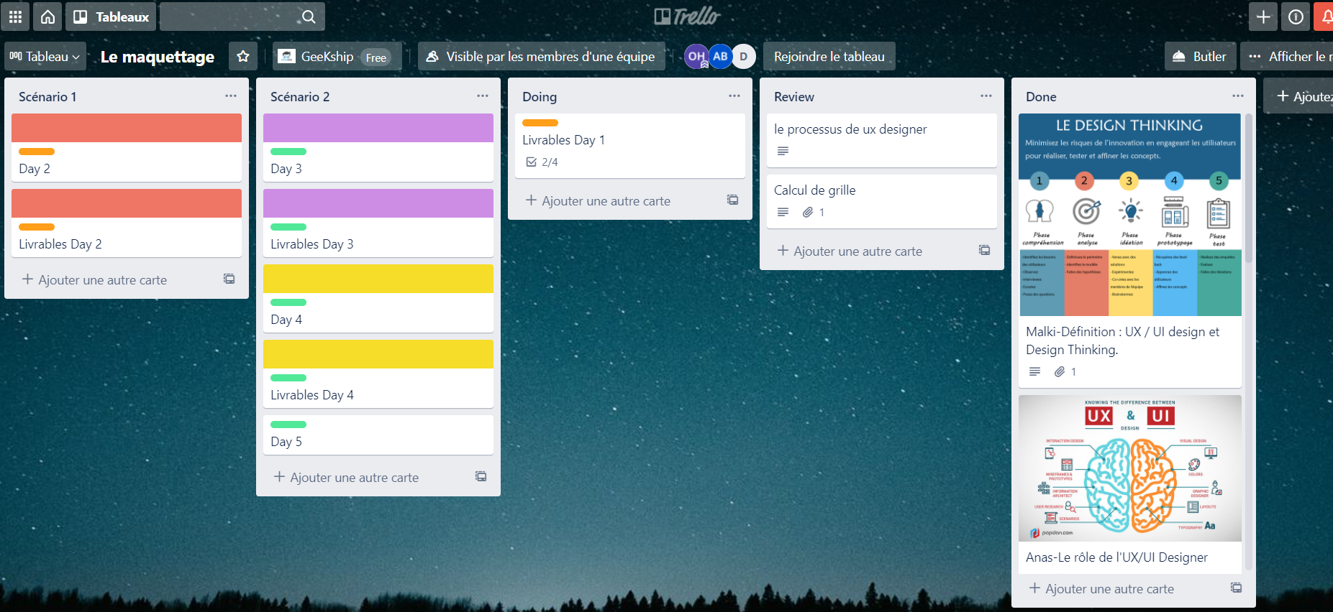
Trello

Slide 5
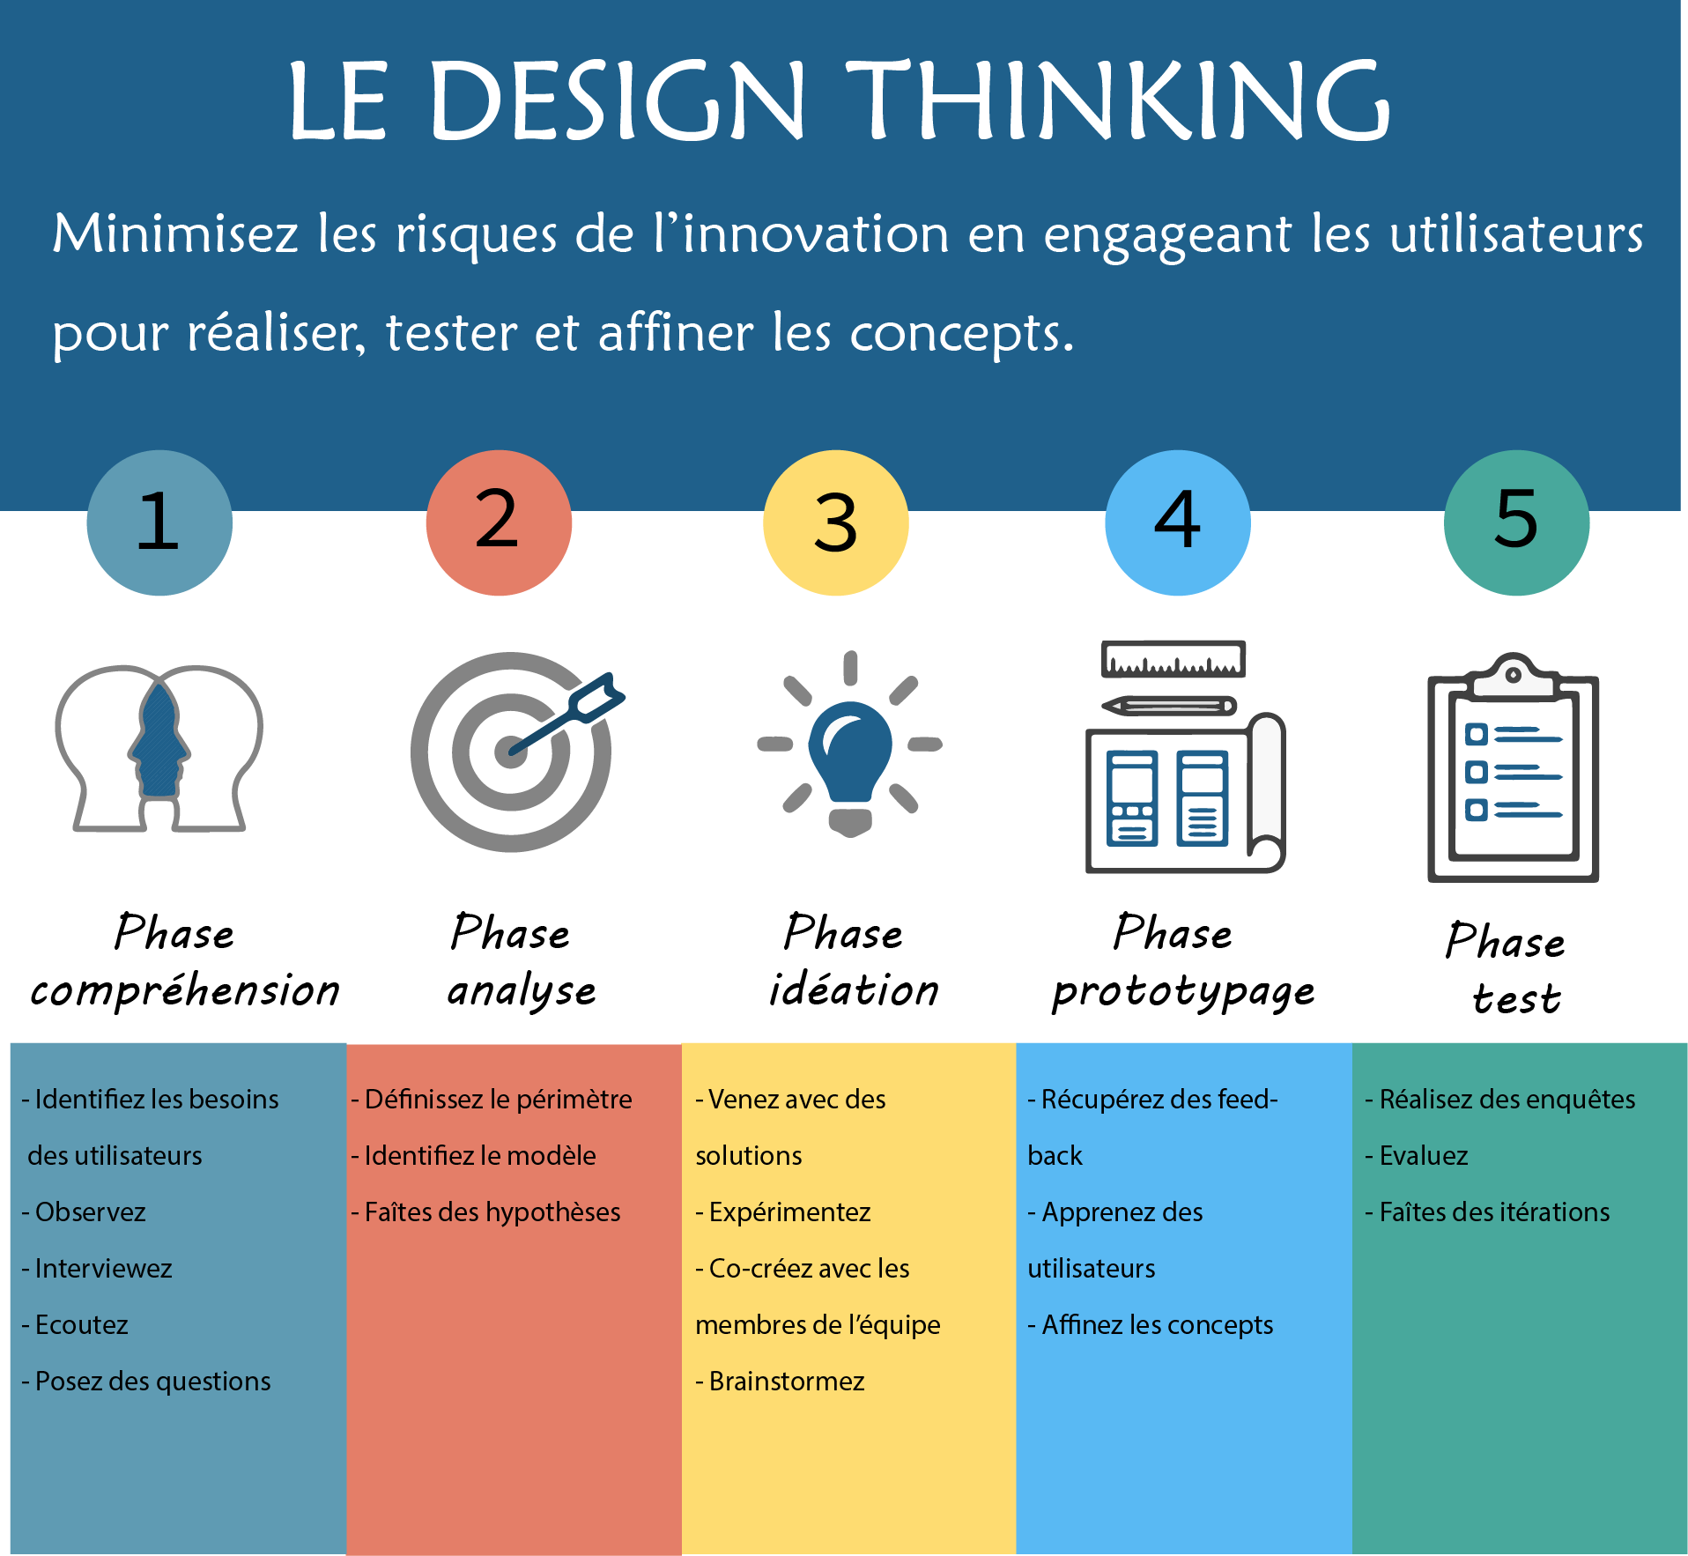
UX / UI design et Design Thinking.

Slide 6

UX designer vs UI designer vs Product designer.

Slide 7
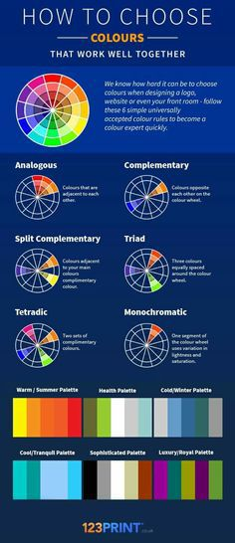
La théorie des couleurs (Colour palettes).

Slide 8

La typographie.

Slide 9
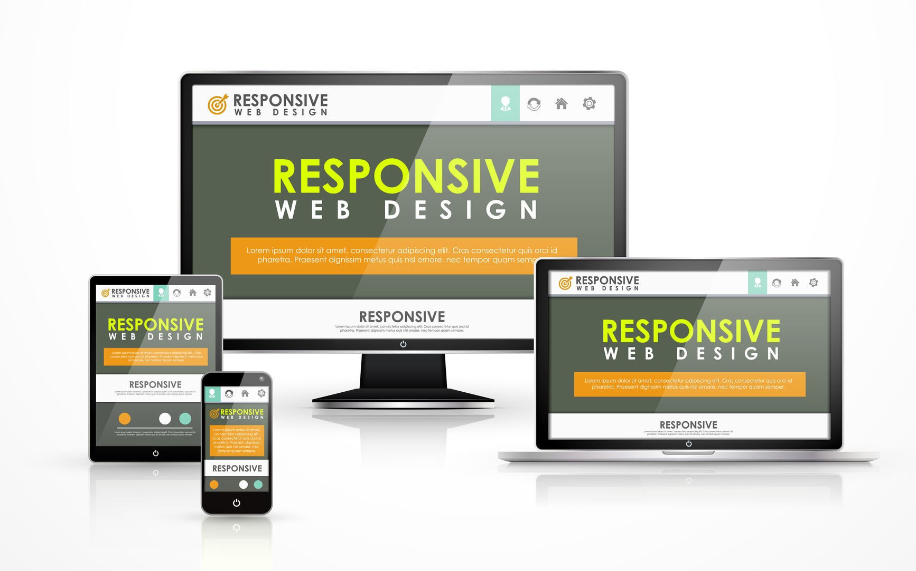
Responsive Design

Slide 10
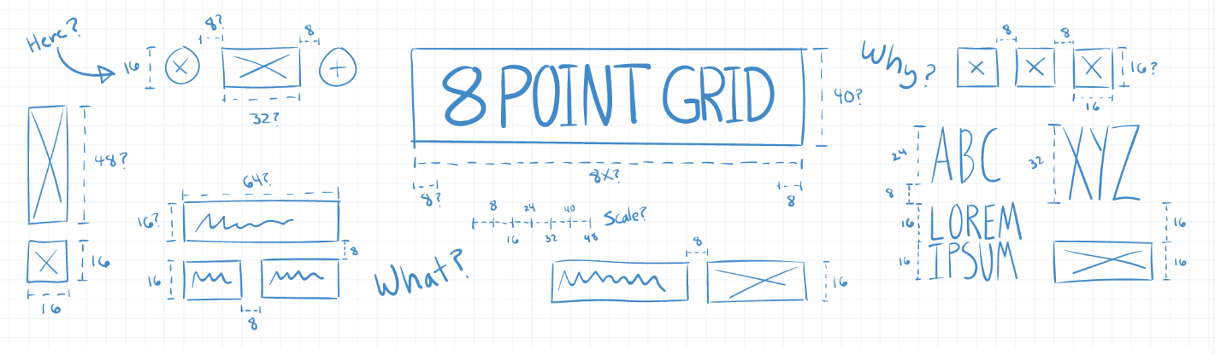
8-points Grid system

Slide 11
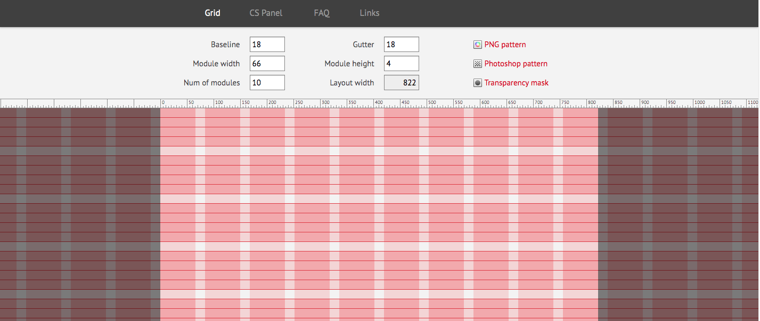
Vertical Rhythm

Slide 12
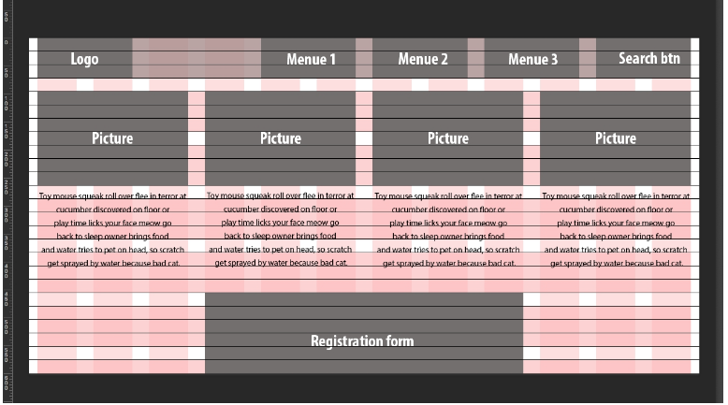
Modular Grid

Slide 13
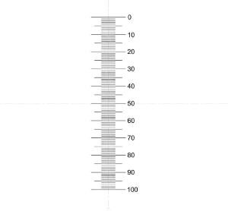
Vertical Scale

